Slide 1
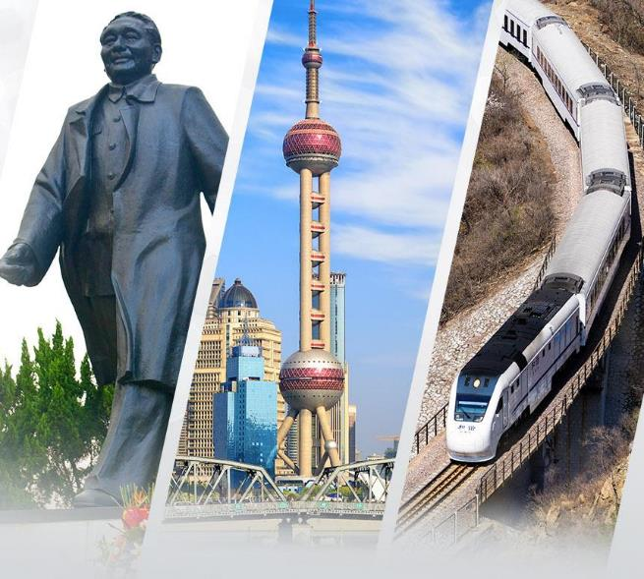
高中公民與社會發展科知識增益系列
國家自改革開放以來
綜合國力的提升
黃玉山教授
（研究資助局主席及香港都會大學榮休校長）
© 中國文化研究院有限公司版權所有。

Slide 2
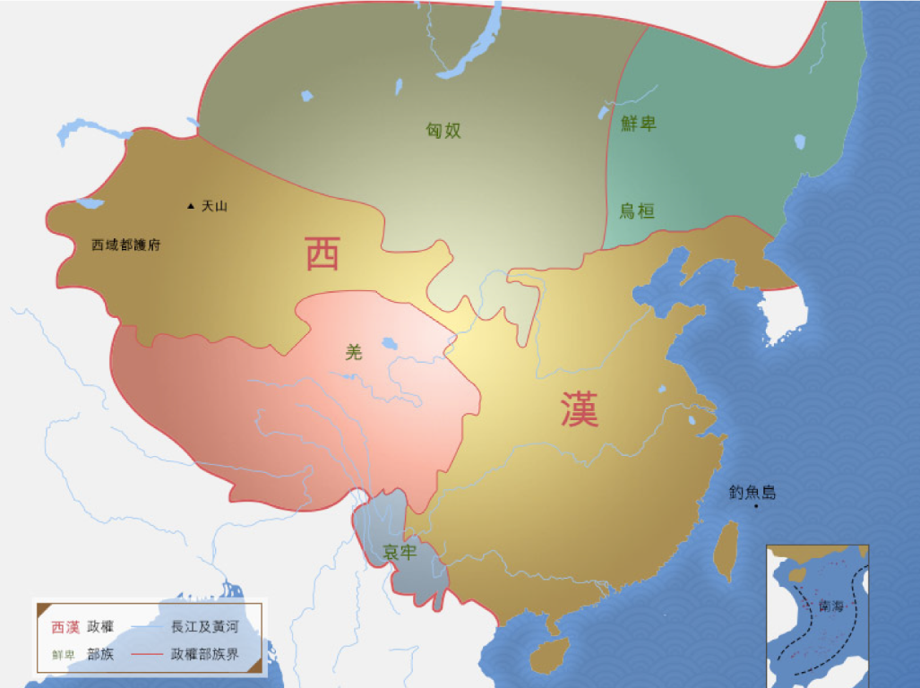
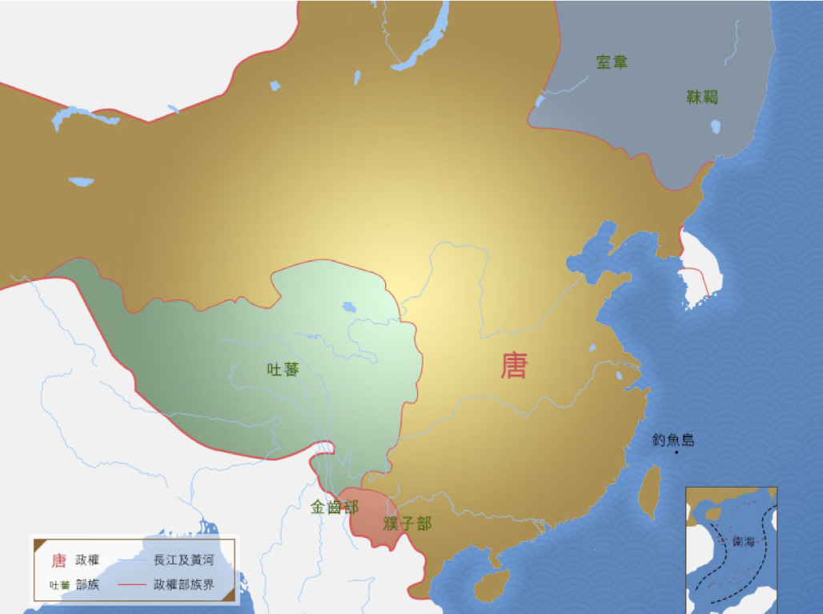
歷史上的中國
亞洲人口最多
經濟最發達
版圖最大
西漢版圖
唐朝
版圖
圖片來源：中國文化研究院

Slide 3
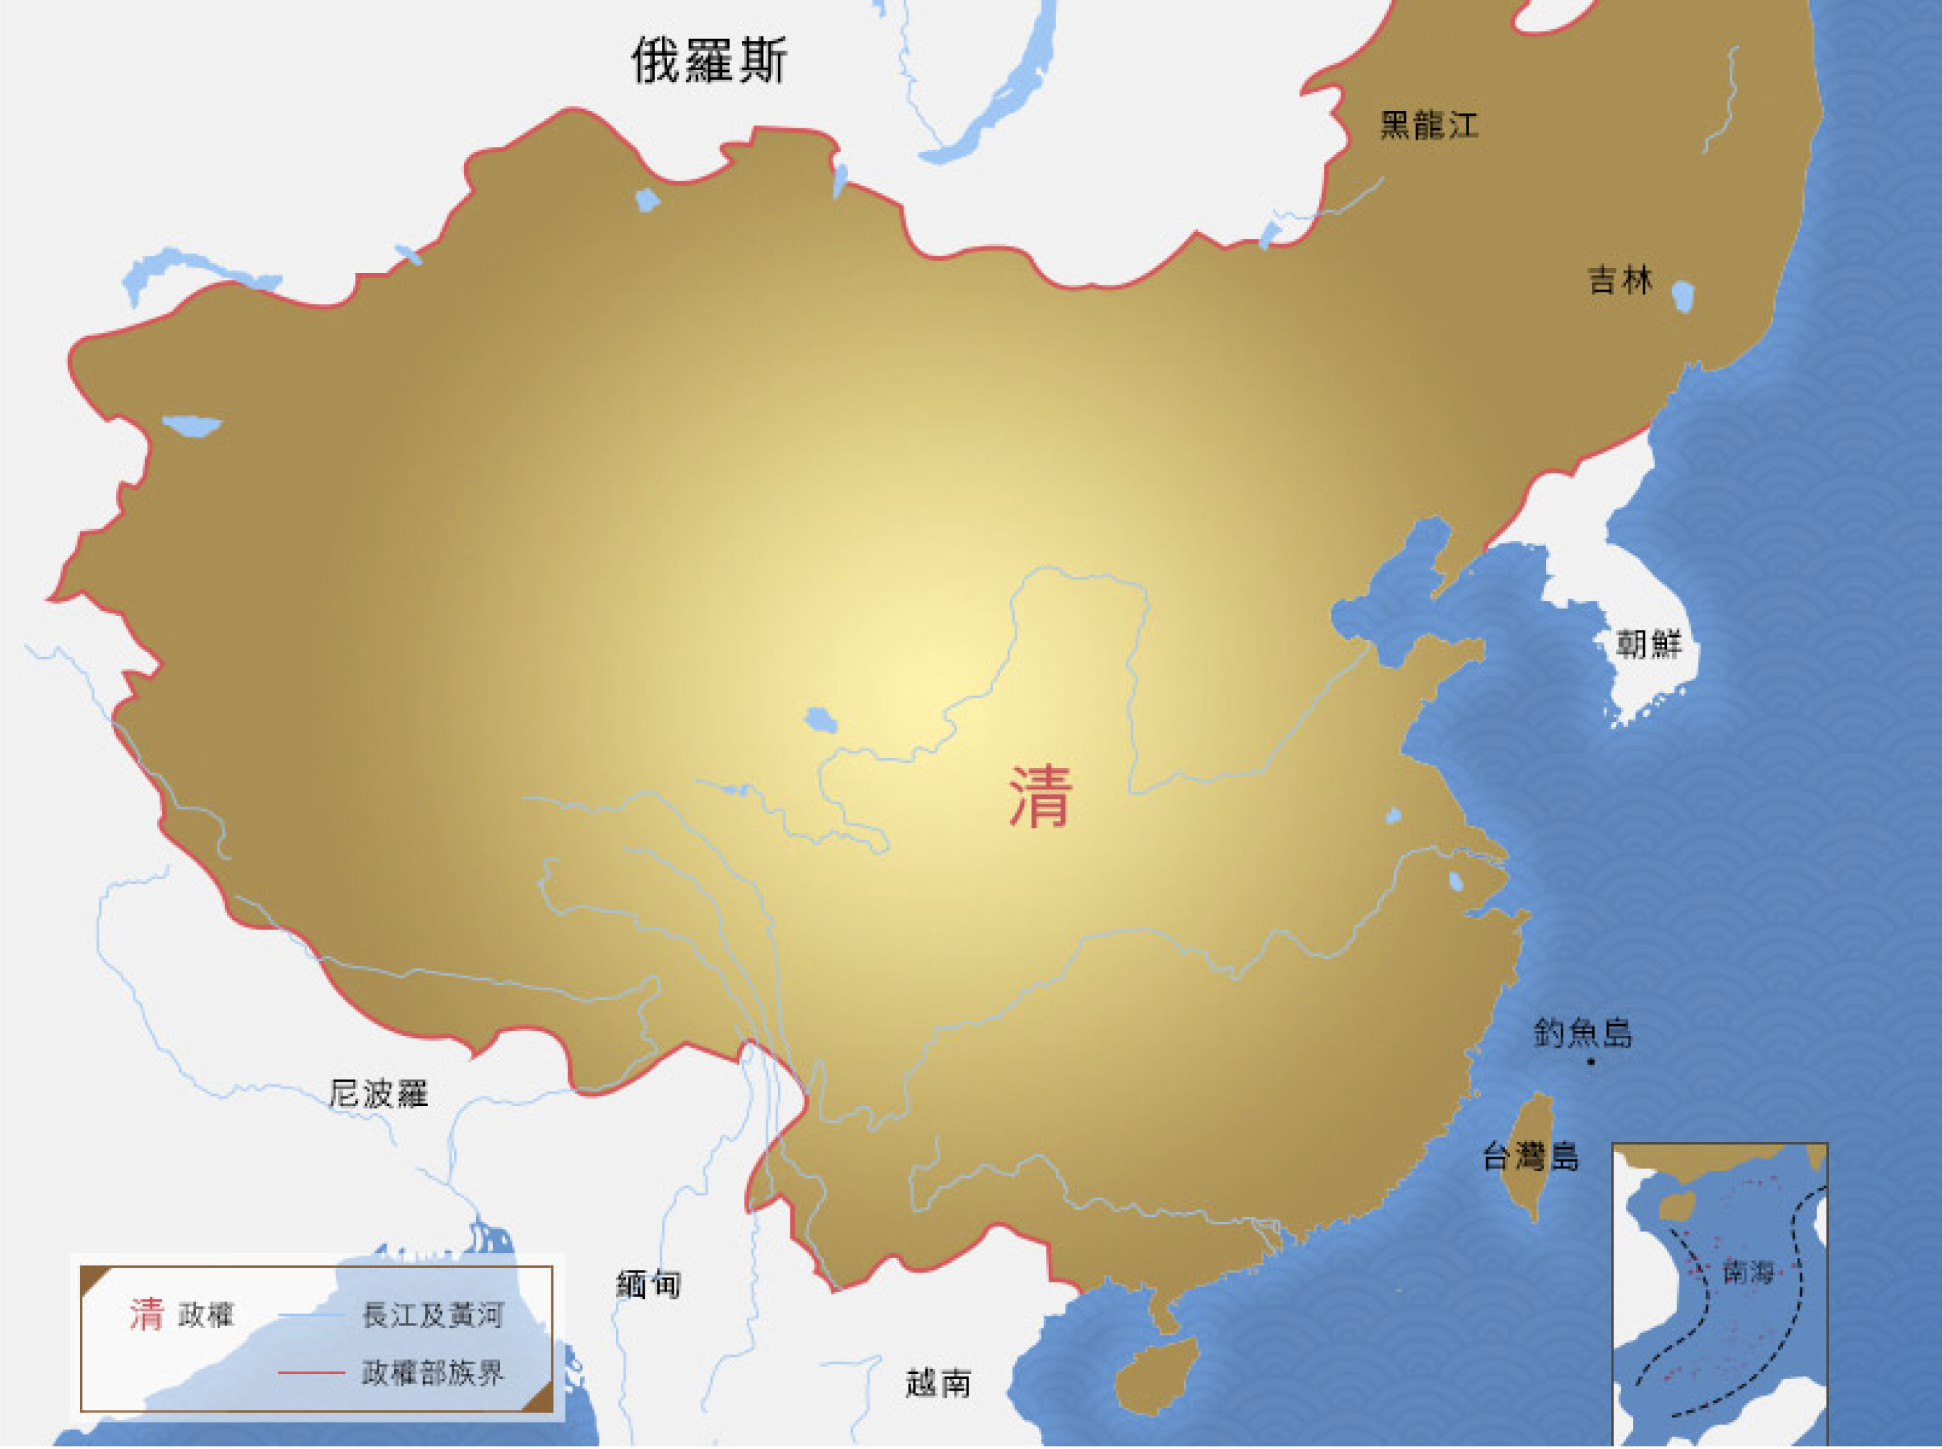
歷史上的中國
清朝
版圖
圖片來源：中國文化研究院

Slide 4
歷史上的中國
中西文明比較圖
釋迦
牟尼
•
孔
子
•
蘇格
拉底
•
亞歷
山大
•
秦始
皇
•
漢尼
拔
•
凱
撒
•
奧古
斯都
•
耶
穌
•
曹
操
•
穆罕
默德
•
安祿
山
•
東亞
西亞
地 中 海 、 歐 洲
秦
西漢
東漢
魏
蜀
吳
唐
晉
北魏
隋
殷周
匈奴
吐蕃
吳哥王朝
亞歷山大帝國
伊斯蘭帝國
西臺王國
亞述帝國
東羅馬帝國
羅馬帝國
羅馬共和國
西
羅馬帝國
愛琴文明
埃及古王國
凱爾特文化
法蘭克王國
迦太基
西哥德王國
500 400 300 200 100 0 100 200 300 400 500 600 700 800
公元前 公元➢
圖片來源：中國文化研究院

Slide 5
歷史上的中國
中西文明比較圖
成吉
思汗
•
馬可
波羅
•
達文
西
•
蘇萊曼
一世
•
彼德
大帝
•
乾隆
皇帝
•
拿破
崙
•
東亞
西亞
地 中 海 、 歐 洲
唐
蒙古帝國
明
清
中華民國
北宋
南宋
中華人民共和國
吳哥王朝
阿瑜陀耶帝國
布維西王朝
馬土留克王朝
拜占庭帝國
鄂圖曼帝國
神聖羅馬帝國
哈布斯堡王朝
熱那亞
德國
威尼斯共和國
拿破崙帝國
卡佩王朝
法蘭西王國
瓦盧瓦王國
波旁王朝
法蘭西共和國
大英帝國
法提瑪王國
西班牙帝國
900 1000 1100 1200 1300 1400 1500 1600 1700 1800 1900 2000
文藝復興
工業革命
圖片來源：中國文化研究院

Slide 6
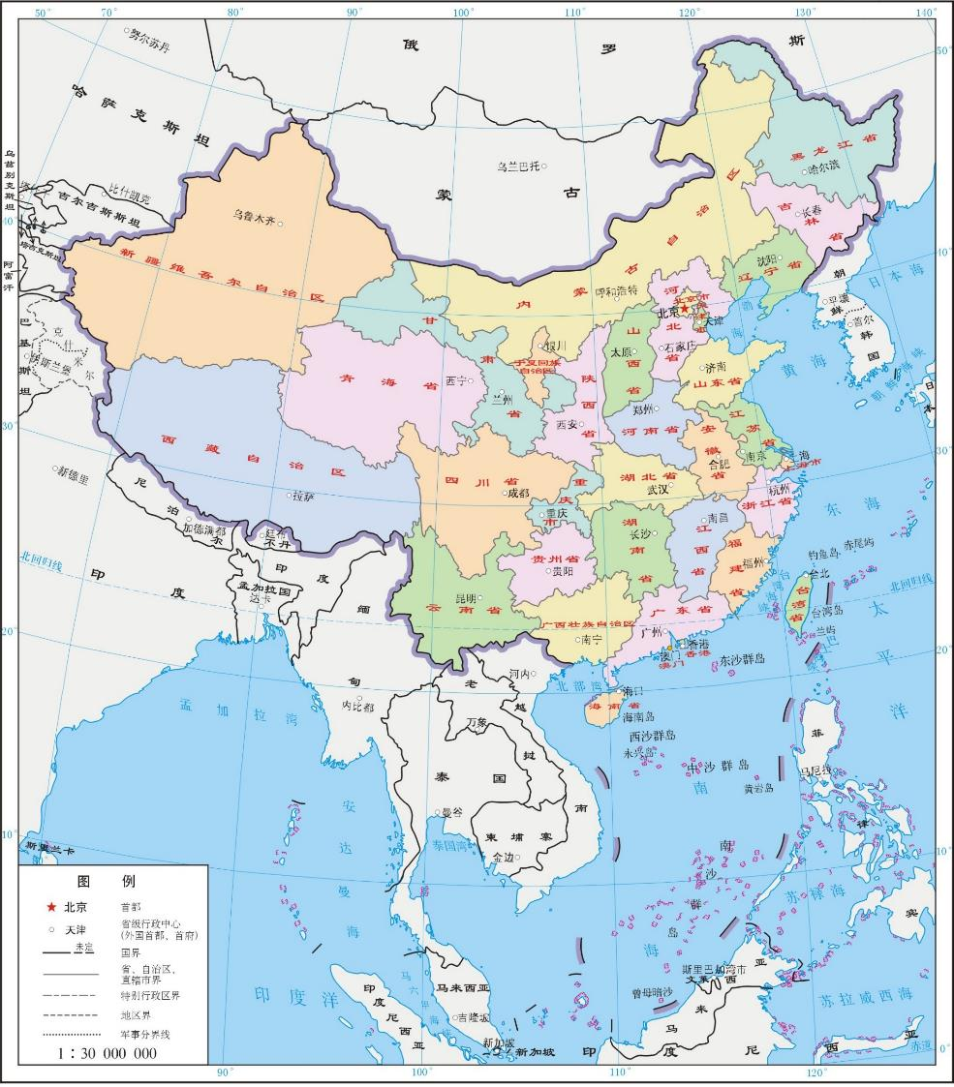
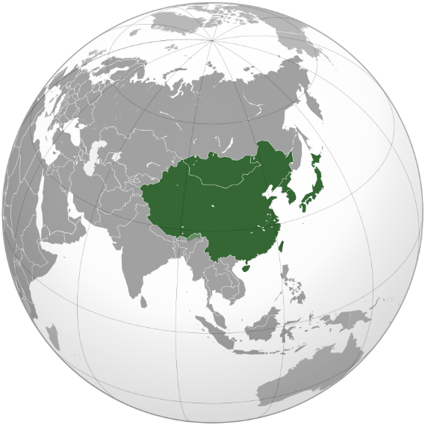
歷史上的中國
東亞最重要的國家
中華人民共和國版圖
圖片來源：中國政府網（自然資源部）

Slide 7
歷史上的中國
東亞最重要的國家
國家 | 國家面積 （平方公里） | 人口 | 國內生產總值（購買力平價）（百萬美元）
中國 | 9,600,012 | 1,410,929,000 | 26,656,766
日本 | 377,974 | 125,836,000 | 5,585,786
韓國 | 100,210 | 51,780,580 | 2,436,872
資料年份：2019至2022年
資料來源：世界銀行、世界貨幣基金組織

Slide 8
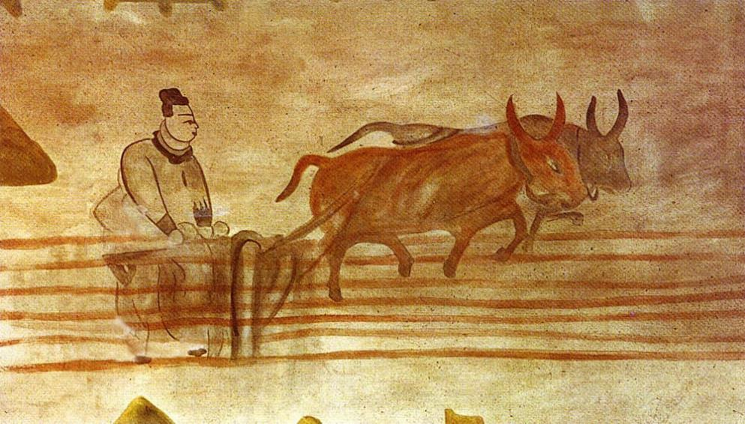
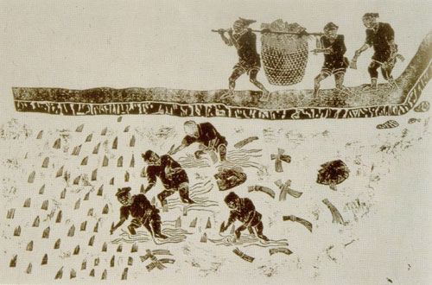
歷史上的中國
中國的經濟、科技、文明長期在世界首屈一指
經濟
漢畫像磚上的水稻移栽
漢朝農耕圖壁畫
圖片來源：FOTOE
圖片來源：中國文化研究院

Slide 9
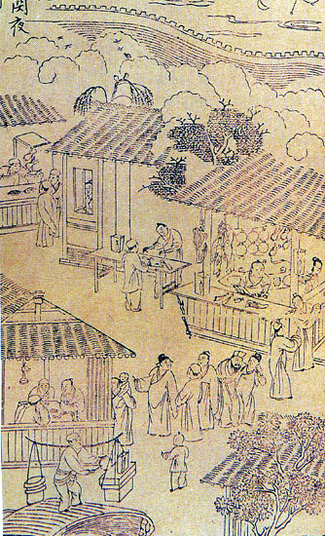
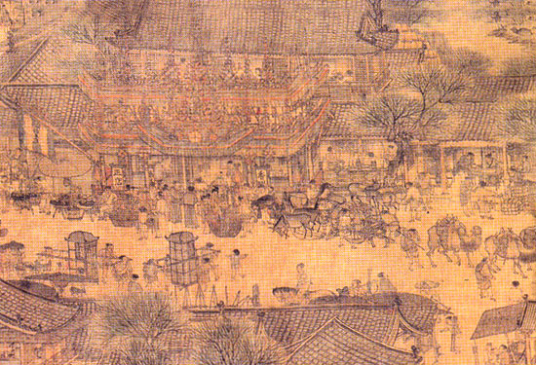
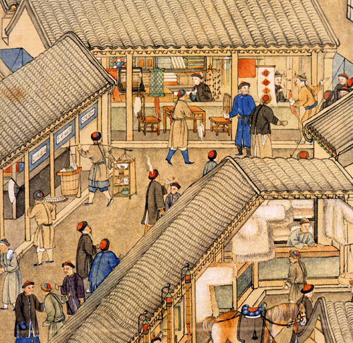
歷史上的中國
中國的經濟、科技、文明長期在世界首屈一指
經濟
明朝杭州北關夜市
《清明上河圖》展現的北宋繁華市況
繁華的清代京城前門市街
圖片來源：中國文化研究院

Slide 10
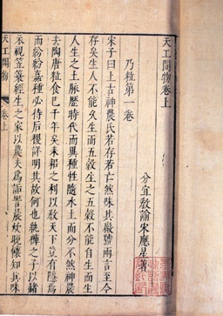
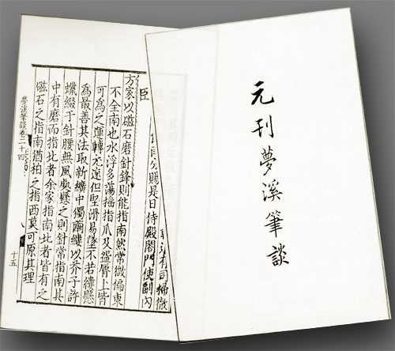
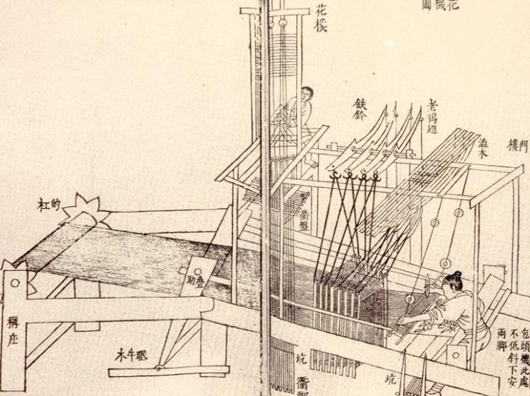
歷史上的中國
中國的經濟、科技、文明長期在世界首屈一指
科技
明 宋應星《天工開物》
綜合科技全書
北宋沈括《夢溪筆談》
天文、數學、物理、地理、醫藥和樂律等各範疇
圖片來源：中國文化研究院

Slide 11
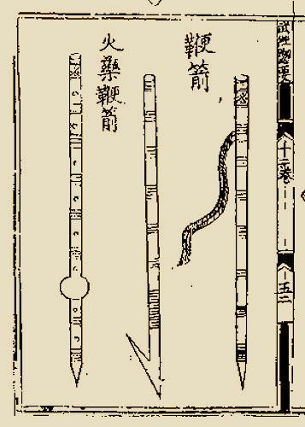
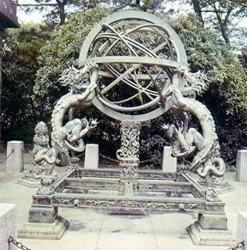
歷史上的中國
中國的經濟、科技、文明長期在世界首屈一指
科技
火藥
渾儀(古代用來測量天體位置的儀器)
司南(戰國時期指南針)
圖片來源：中國文化研究院

Slide 12
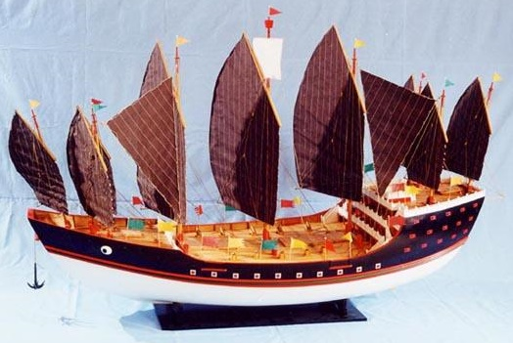
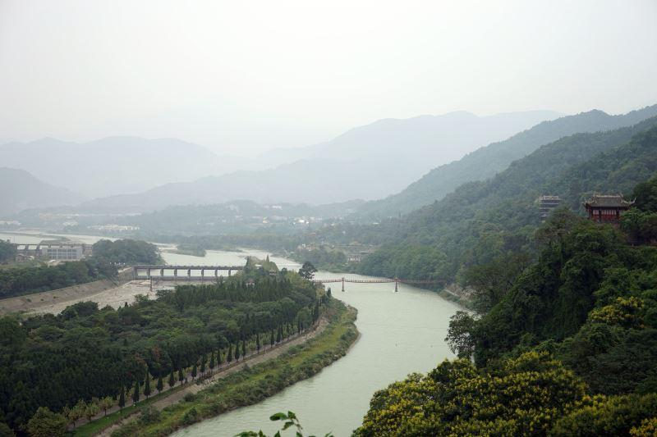
歷史上的中國
中國的經濟、科技、文明長期在世界首屈一指
科技
鄭和寶船
戰國時期秦國蜀郡太守李冰父子所建的都江堰
圖片來源：中國文化研究院

Slide 13
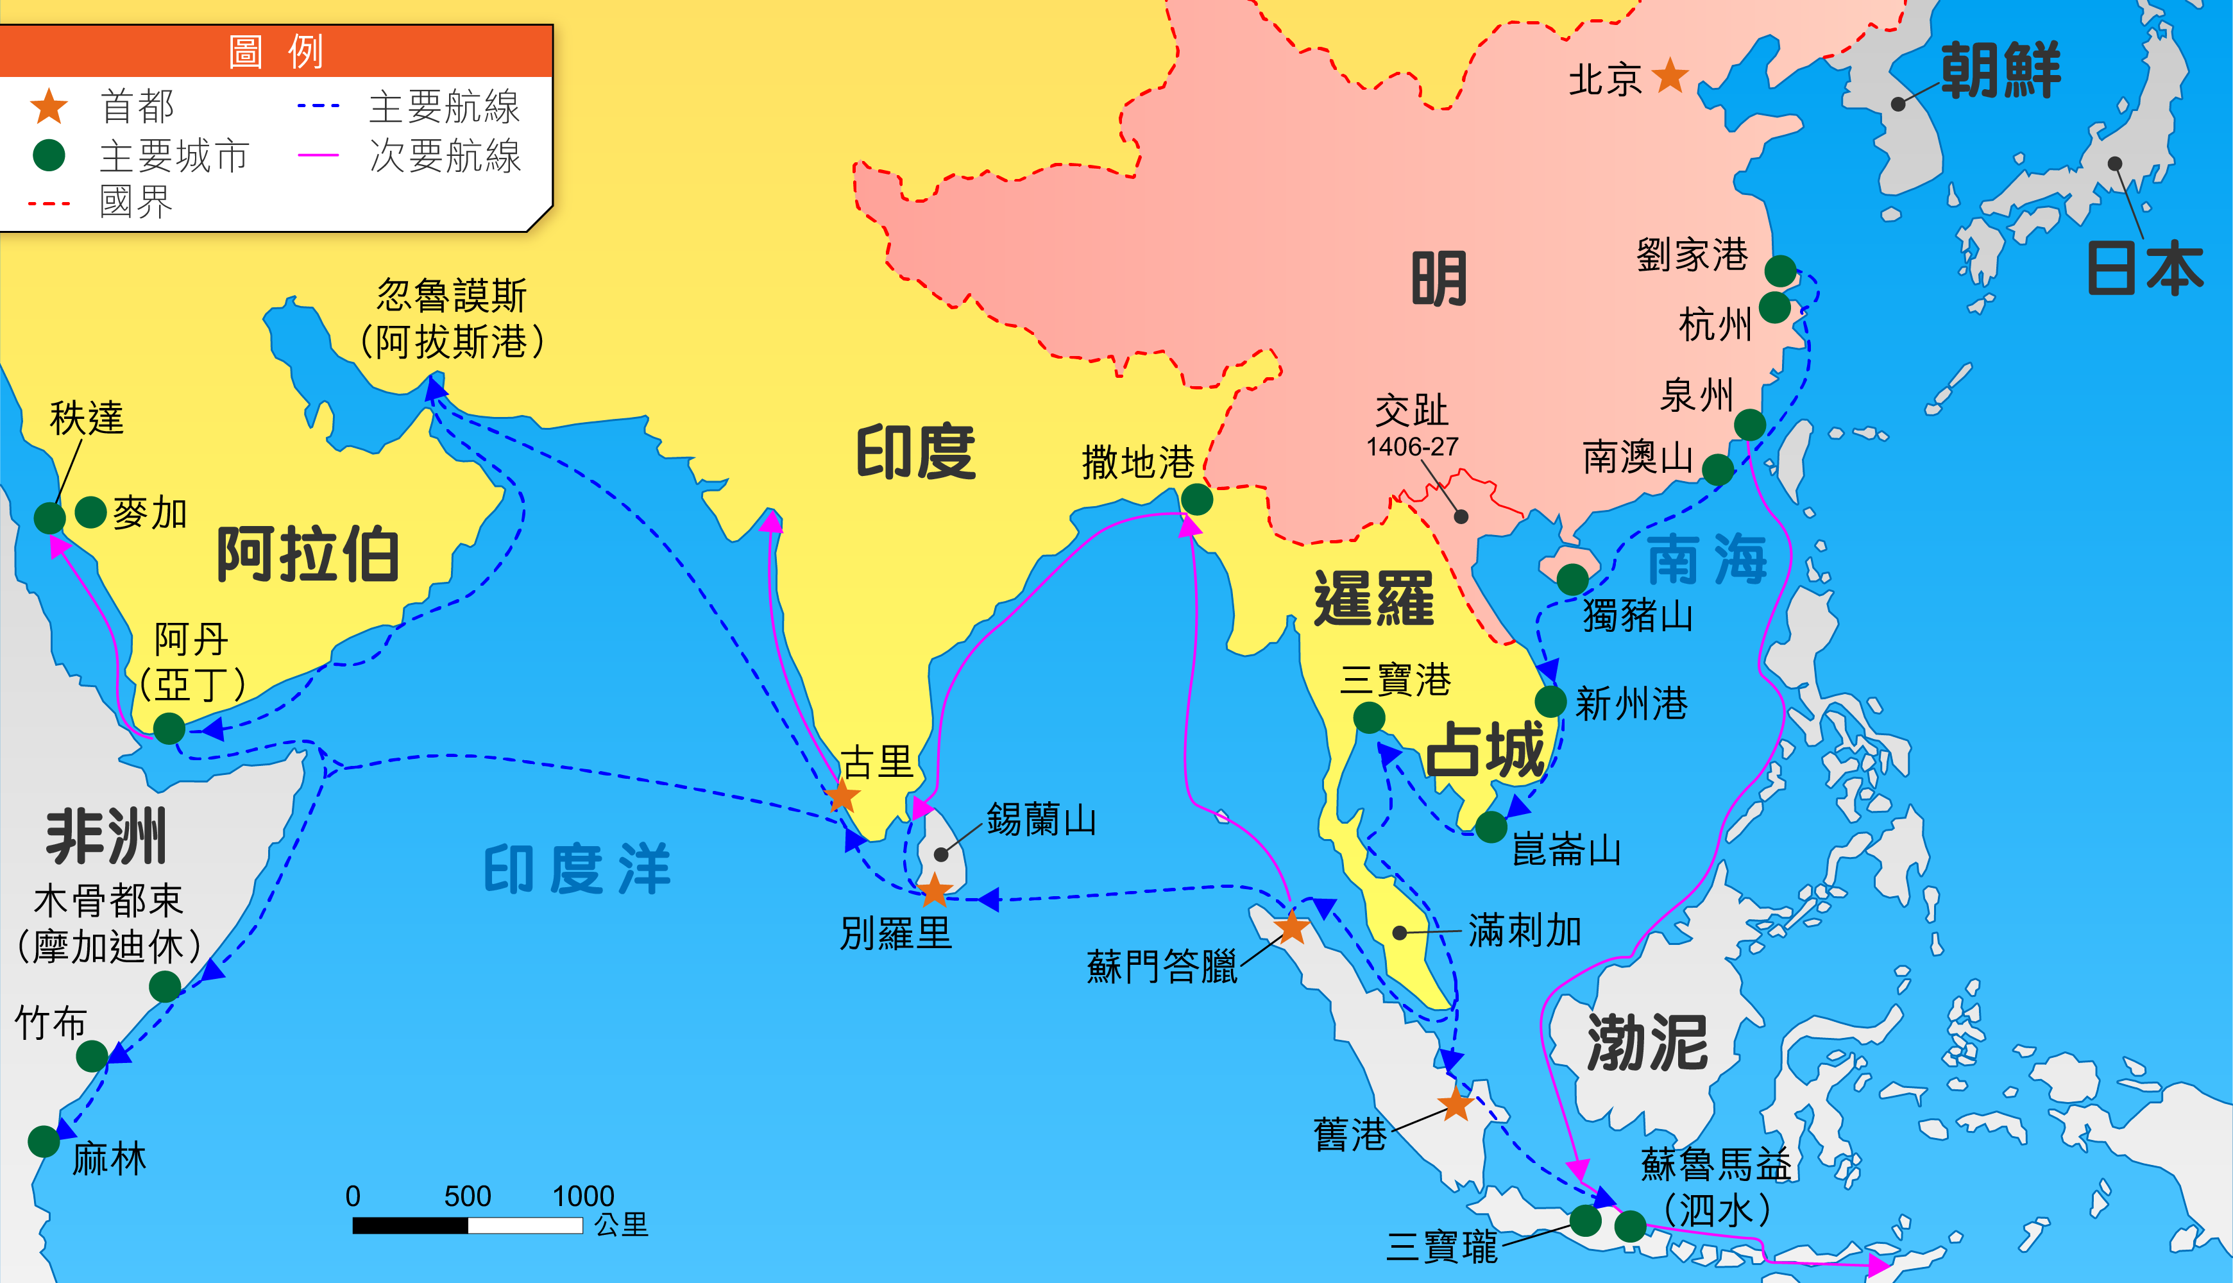
歷史上的中國
中國的經濟、科技、文明長期在世界首屈一指
科技
鄭和下西洋路線圖
圖片來源：
中國文化研究院

Slide 14
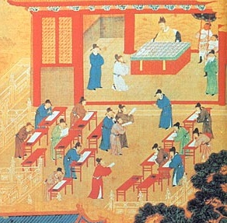
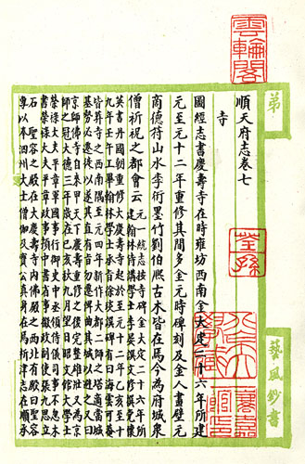
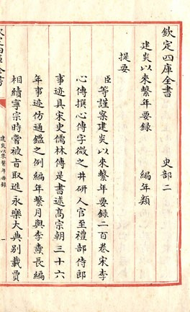
歷史上的中國
中國的經濟、科技、文明長期在世界首屈一指
《四庫全書》
中國規模最大的叢書
共79,337卷，36,304冊，約8億字。
文明
北宋畢昇發明世界上最早的活字印刷技術
科舉
《永樂大典》
中國第一部百科全書
22877卷、約3.7億字
圖片來源：中國文化研究院

Slide 15
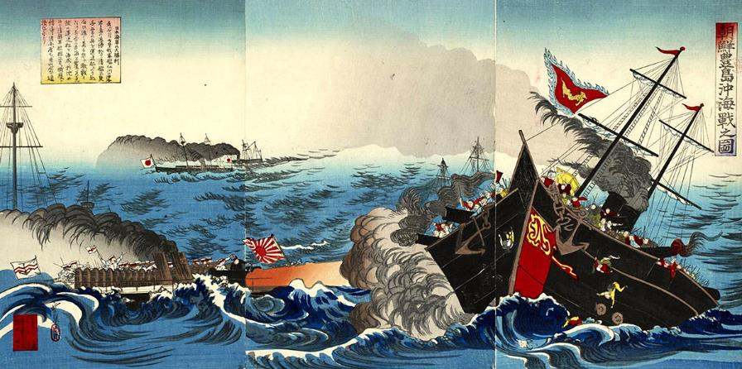
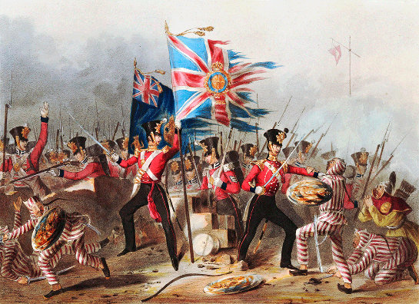
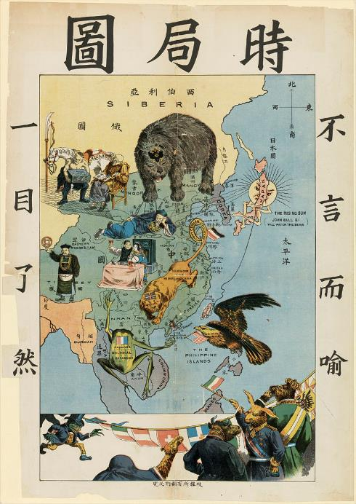
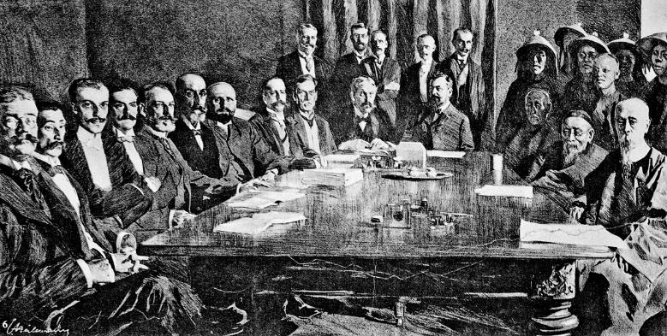
近代的挫敗
甲午戰爭
鴉片戰爭
圖片來源：
中國文化研究院
列強瓜分
八國聯軍

Slide 16
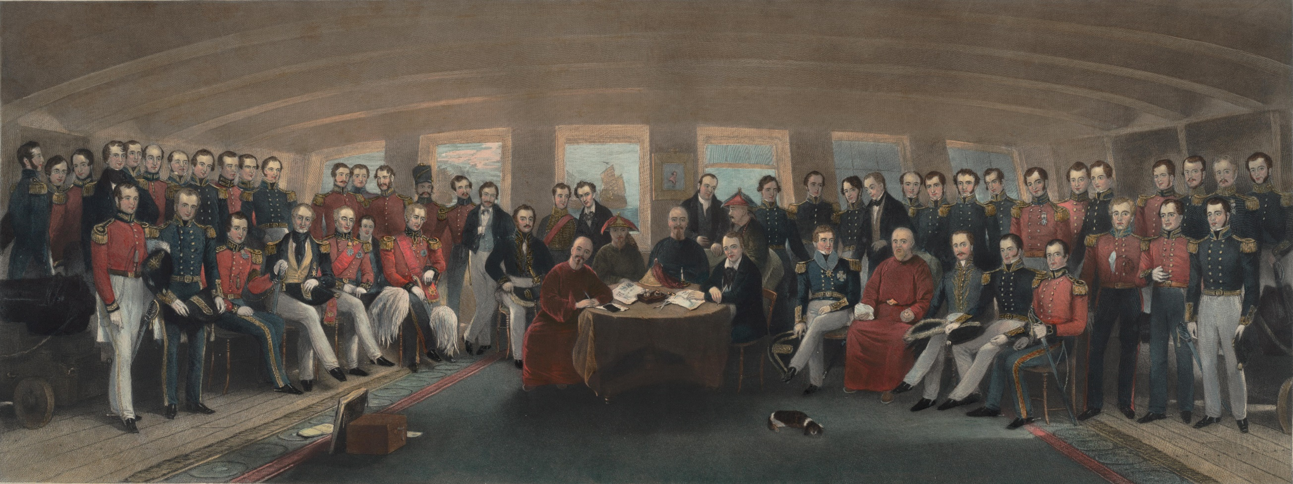
1840年4月，英國議會以中國禁煙為借口通過發動侵華戰爭的決議案，6月發動鴉片戰爭。鴉片戰爭以清政府的失敗而告終。1842年8月，清政府被迫簽訂中國近代史上第一個不平等條約——中英《南京條約》。該條約嚴重侵害了中國的主權和領土完整，中國人民從此走上反抗列強侵略、探索救國方略的道路。
圖為《南京條約》簽訂場景的舊照
圖片來源：中國文化研究院

Slide 17
西方列強侵華主要戰爭表
主要侵華戰爭 | 戰爭起止時間 | 發動戰爭的國家
鴉片戰爭 | 1840年6月-1842年8月 | 英國
第二次鴉片戰爭 | 1856年10月-1860年10月 | 英國 法國
中法戰爭 | 1883年12月-1885年6月 | 法國
中日甲午戰爭 | 1894年7月-1895年4月 | 日本
八國聯軍侵華戰爭 | 1900年6月-1901年9月 | 英美俄日法德意

Slide 18
主要賠款簡表
簽約時間 | 締約國 | 條約名稱 | 賠款數額
1842年8月 | 英國 | 《南京條約》 | 2100萬銀元
1858年11月 | 美國 | 《賠償美商民損失專約》 | 50萬兩白銀
1860年10月 | 英國 | 《北京條約》 | 800萬兩白銀
1860年10月 | 法國 | 《北京條約》 | 800萬兩白銀
1881年2月 | 俄國 | 《改訂條約》（《伊犁條約》） | 900萬盧布（約折白銀500萬兩）
1895年4月 | 日本 | 《馬關條約》 | 2億兩白銀
1895年11月 | 日本 | 《遼南京條約》 | 3000萬兩白銀
1901年9月 | 英 美 俄 日 法 德 意 奧 荷 比 西 | 《辛丑條約》 | 4.5億兩白銀，分39年還清，本息合計白銀9.8億兩
1905年11月 | 德國 | 《膠（州）高（密） 撤兵善後條款》 | 40萬銀元
1906年4月 | 英國 | 《續訂藏印條約》 附《拉薩條約》 | 750萬盧比銀，後減為250萬盧比銀，（折白銀120餘萬兩）

Slide 19
主要不平等條約簡表
締約國 | 簽約時間 | 條約名稱
俄國 | 1851年8月 | 《伊犁塔爾巴哈台通商章程》
 | 1858年5月 | 《璦琿條約》
 | 1858年6月 | 《天津條約》
 | 1860年11月 | 《北京條約》
 | 1862年3月 | 《陸路通商章程》
 | 1864年10月 | 《勘分西北界約記》
 | 1881年2月 | 《改訂條約》（《伊犁條約》） 與《改訂陸路通商章程》
 | 1896年6月 | 《中俄密約》
 | 1896年9月 | 《合辦東省鐵路公司合同章程》
 | 1898年3月 | 《旅大租地條約》
 | 1898年5月 | 《續訂旅大租地條約》
德國 | 1861年9月 | 《通商條約》
 | 1898年3月 | 《膠澳租界條約》
 | 1900年3月 | 《山東華德礦物公司章程》
日本 | 1874年10月 | 《北京專條》
 | 1895年4月 | 《馬關條約》
 | 1896年7月 | 《通商行船條約》
 | 1903年10月 | 《通商行船續約》
 | 1905年12月 | 《會議東三省事宜正約》
 | 1909年9月 | 《圖們江中韓界務條款》和 《東三省交涉五案條款》
英美俄日法德意奧荷比西 | 1901年9月 | 《辛丑條約》
締約國 | 簽約時間 | 條約名稱
英國 | 1842年8月 | 《南京條約》
 | 1843年10月 | 《虎門條約》
 | 1845年11月 | 《上海租地章程》
 | 1858年6月 | 《天津條約》
 | 1860年10月 | 《北京條約》
 | 1876年9月 | 《煙臺條約》
 | 1893年12月 | 《藏印條款》
 | 1898年6月 | 《展拓香港界址專條》
 | 1898年7月 | 《訂租威海衛專條》
 | 1902年9月 | 《續議通商行船條約》
 | 1906年4月 | 《續訂藏印條約》附《拉薩條約》
美國 | 1844年7月 | 《望廈條約》
 | 1858年6月 | 《天津條約》
 | 1903年10月 | 《通商行船續訂條約》
法國 | 1844年10月 | 《黃埔條約》
 | 1858年6月 | 《天津條約》
 | 1860年10月 | 《北京條約》
 | 1885年6月 | 《中法新約》
 | 1895年6月 | 《續議商務專條附章》
 | 1899年11月 | 《廣州灣租借條約》

Slide 20
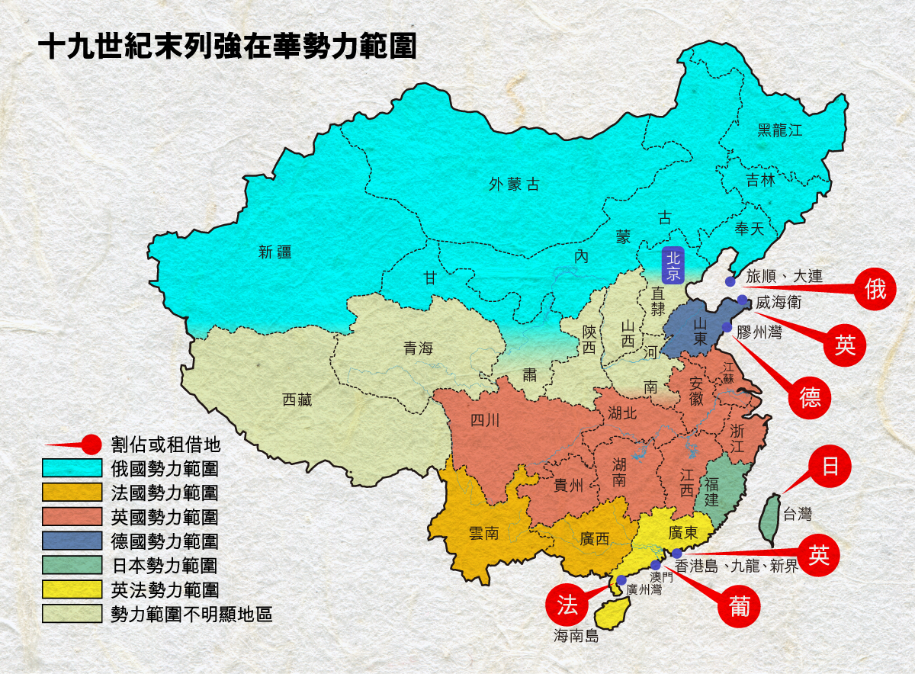
圖片來源：中國文化研究院

Slide 21
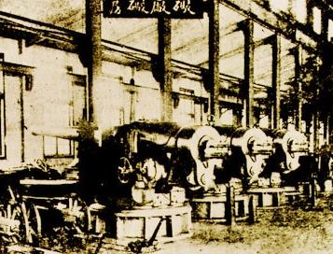
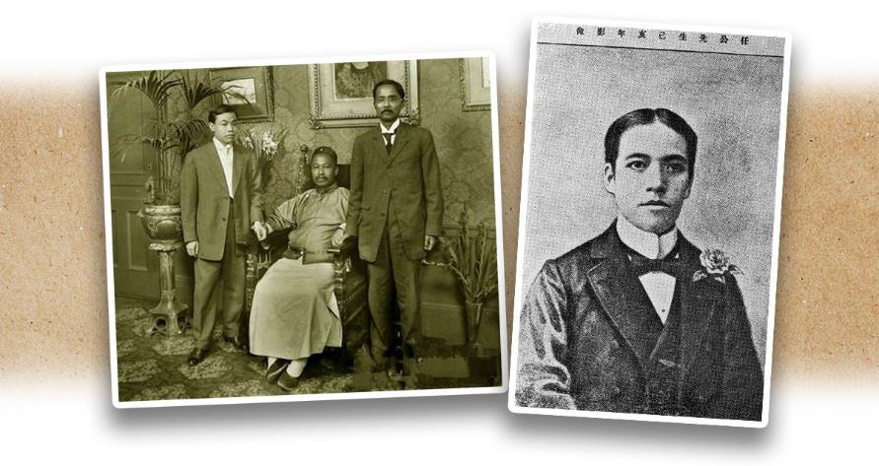
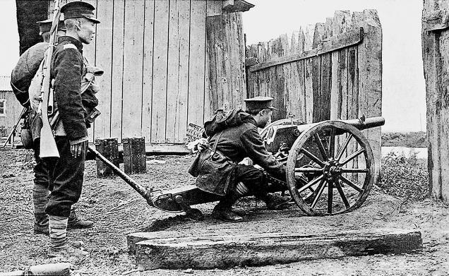
歷次維新、革命的目的是
實現中國的復興
戊戌維新
短暫政治改革運動代表：康有為、梁啟超
辛亥革命
洋務運動
中學為體、西學為用
代表：曾國藩，李鴻章，左宗棠
圖片來源：中國文化研究院

Slide 22
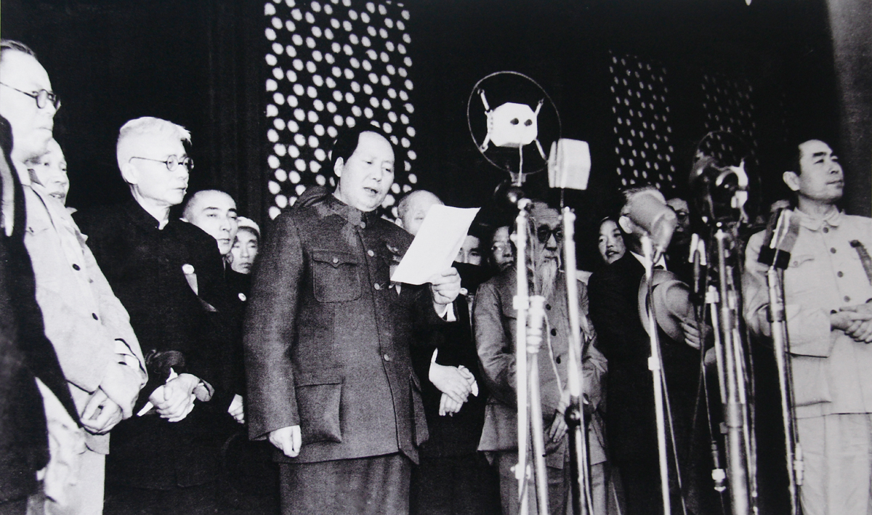
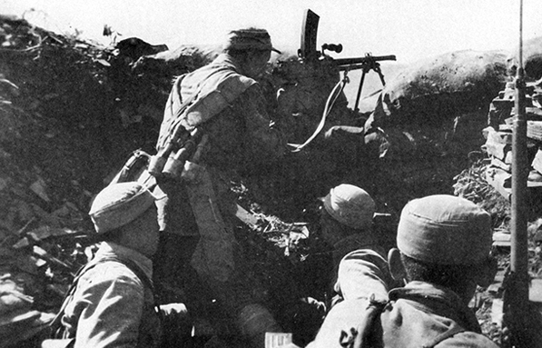
歷次維新、革命的目的是
實現中國的復興
國共內戰
中華人民共和國開國大典
圖片來源：中國文化研究院

Slide 23
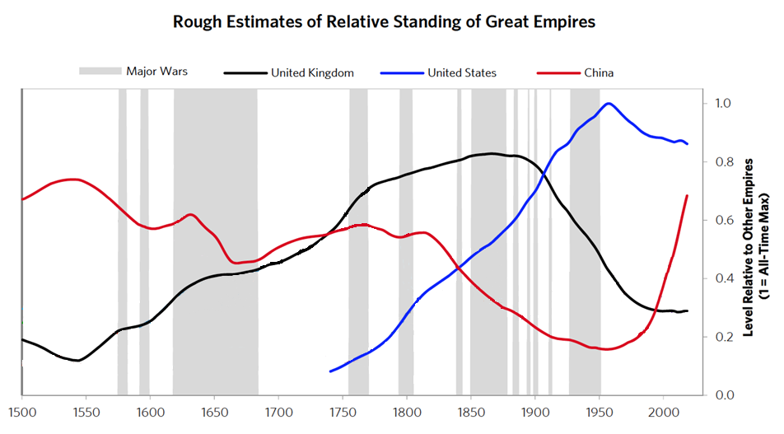
綜合國力的提升
Ray Dalio(2020) Chapter 6: The Big Cycle of China and Its Currency
圖片來源：Ray Dalio,
The Changing World Order

Slide 24
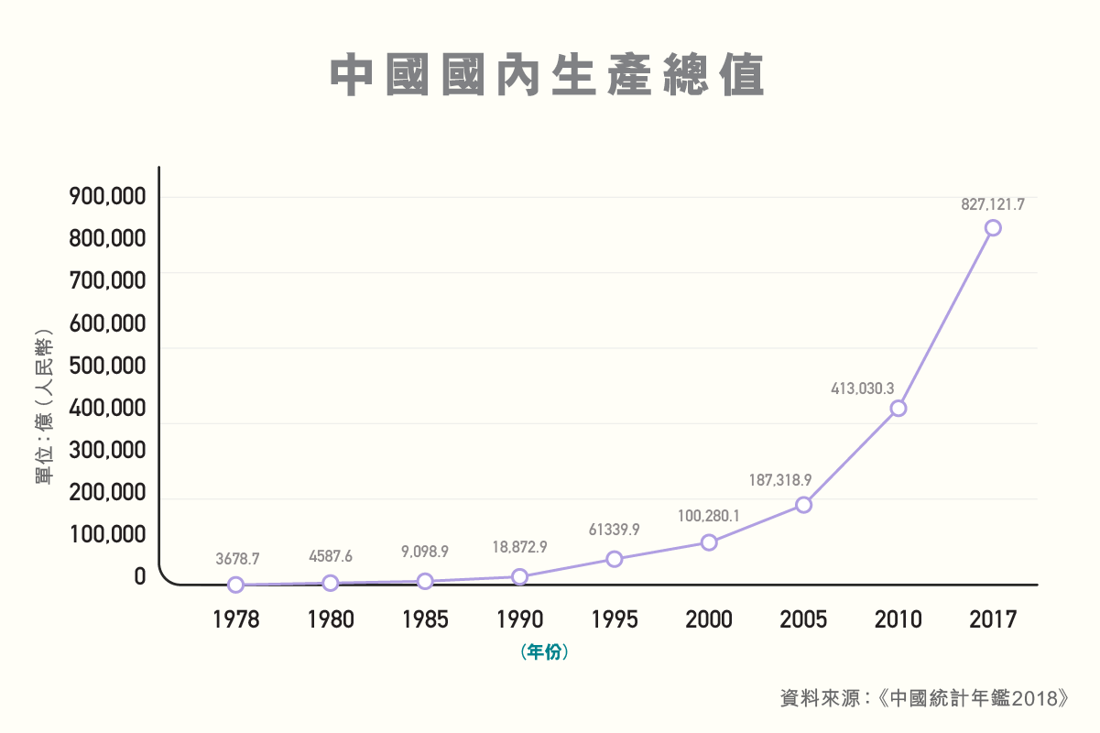
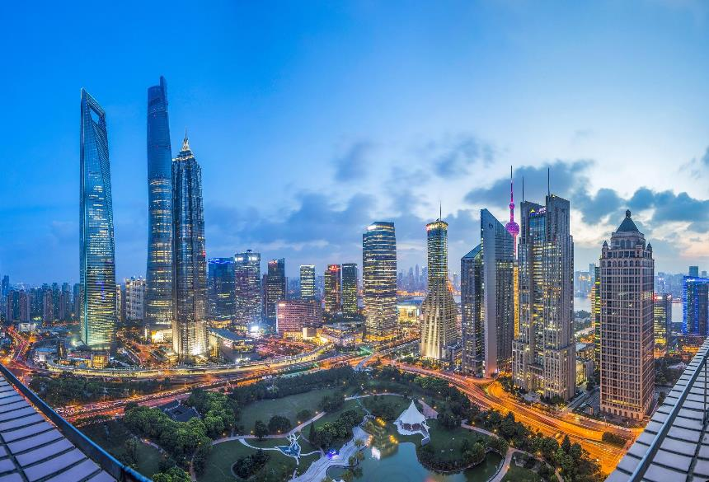
綜合國力的提升
經濟
2021年：1,143,670億元
上海
圖片來源：中國文化研究院
圖片來源：視覺中國

Slide 25
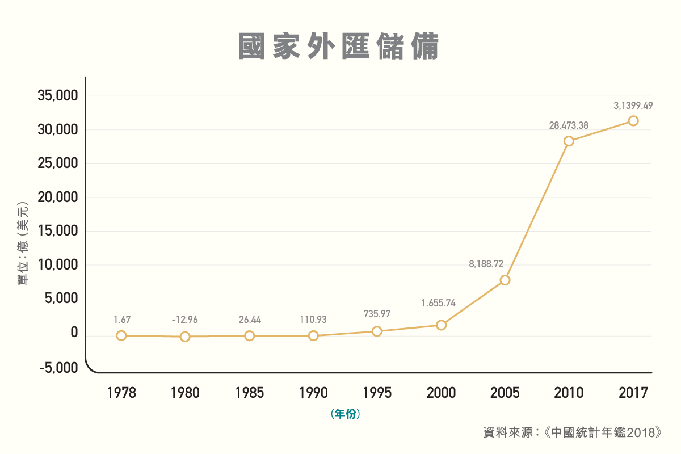
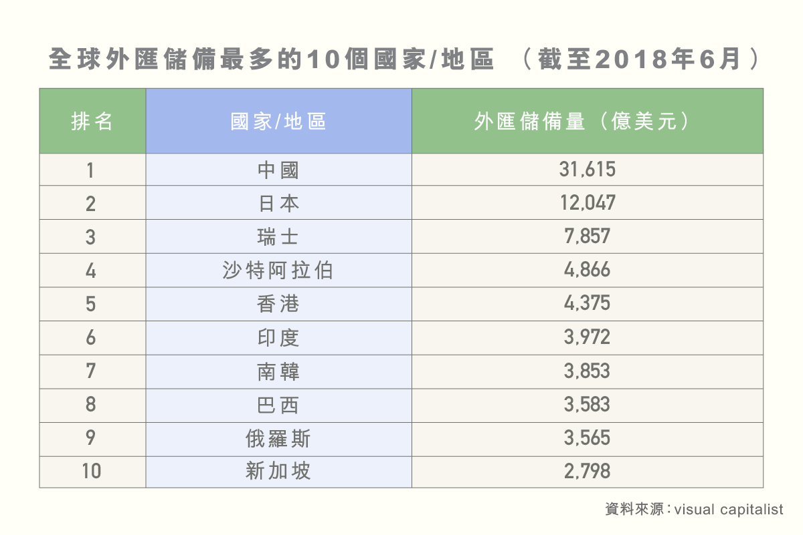
綜合國力的提升
經濟
2021年：32,502億元
圖片來源：中國文化研究院

Slide 26
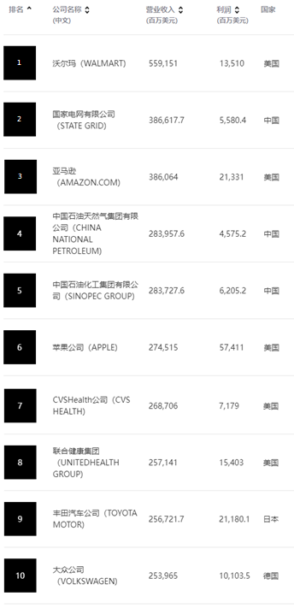
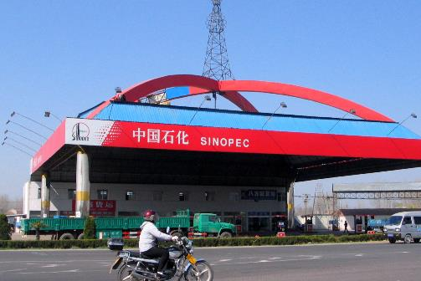
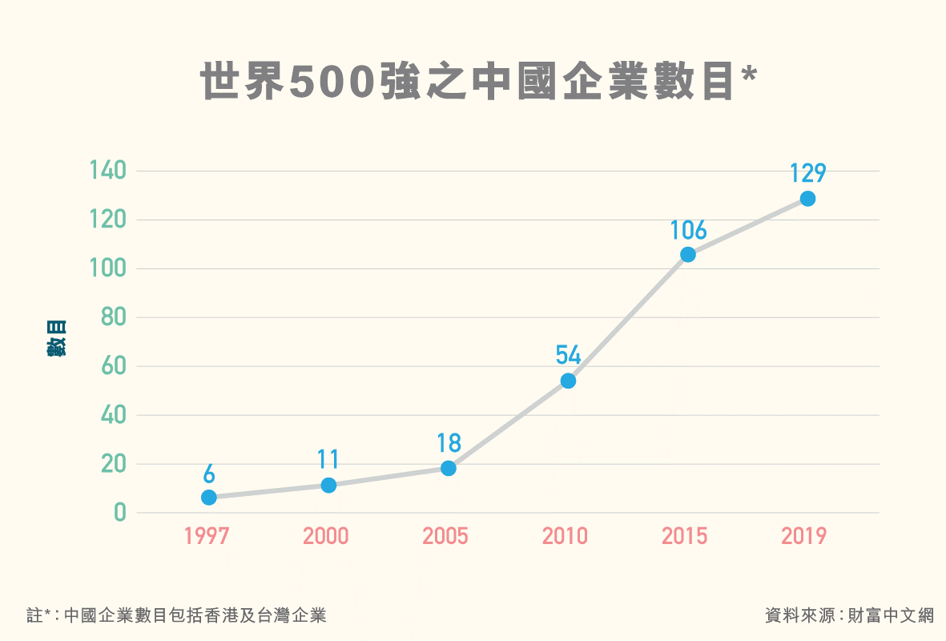
綜合國力的提升
經濟
2021年：
143家企業
圖片來源：視覺中國
圖片來源：中國文化研究院
資料來源：《財富》雜誌

Slide 27
綜合國力的提升
工業
《中國製造2025》明確了十大重點領域
《中國製造2025》
1 新一代信息技術產業
10 生物醫藥及高性能醫療器械等
3步走
2 高檔數控機床和機械人
9 新材料
第1步
到2025年邁入「製造強國」行列
第2步
到2035年到達世界製造強國陣營中等水準
第3步
中共建政100年時進入世界製造強國前列
3 航空航天裝備
8 農機裝備
4 海洋工程裝備及高技術船舶
7 電力裝備

5 先進軌道交通裝備
6 節能與新能源汽車
圖片來源：中國文化研究院

Slide 28
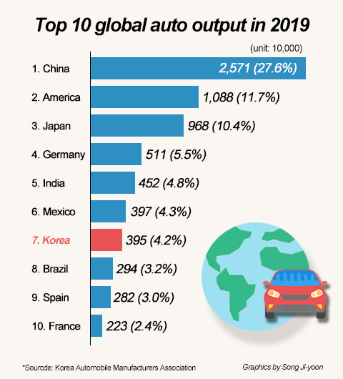
綜合國力的提升
工業
圖片來源：how much net

Slide 29
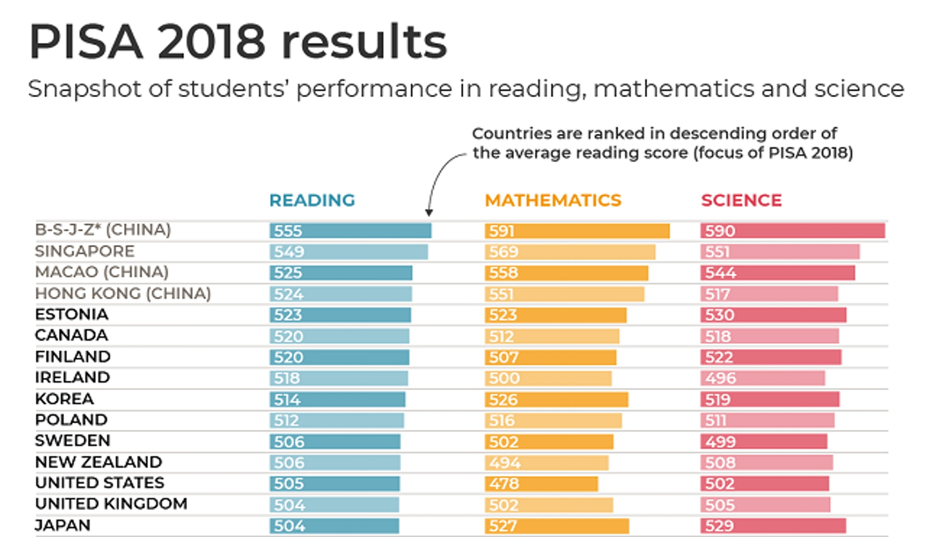
綜合國力的提升
教育
資料來源：
國際學生能力評估計劃

Slide 30
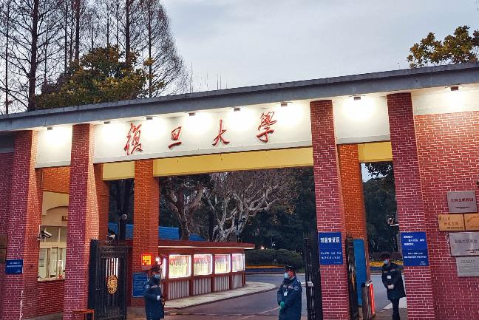
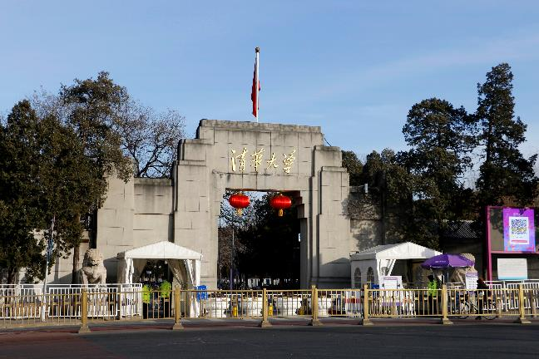
綜合國力的提升
教育
著名學府
圖片來源：中國文化研究院、中新社
2022世界大學排名公布，清華北大躋身全球前二十。
資料來源：「當代中國」網站

Slide 31
綜合國力的提升
教育
萬人
%
毛入學率
資料來源：中華人民共和國教育部〈2020年全國教育事業統計主要結果〉

Slide 32
綜合國力的提升
教育
1978至2020年中國普通高等院校數量
普通高校數量(所)
普通高校數量2,740
年份
資料來源：
中國教育在線

Slide 33
綜合國力的提升
教育
《江山多驕》
第6集〈留學目的地〉
出國留學、尋找更好的教育機會一直是中國人的夢想，但現在外國人來中國留學也成為了外國人的一個夢想。
1978年，來中國留學的學生人數只1,000多人
2000年，留學生有5萬人
2018年達到50萬人
影片來源：團結香港基金

Slide 34
綜合國力的提升
教育
萬人
%
萬人
%
萬人
學前教育毛入學率
萬人
小學在校生數
資料來源：中華人民共和國教育部〈2020年全國教育事業統計主要結果〉

Slide 35
綜合國力的提升
教育
%
萬人
%
萬人
萬人
%
毛入學率
毛入學率
資料來源：中華人民共和國教育部〈2020年全國教育事業統計主要結果〉

Slide 36
綜合國力的提升
科技
International patent applications by country
58,990
知識產權申請世界排名
57,840
52,660
19,353
19,085
7,934
5,786
資料來源：
世界知識產權組織 2019

Slide 37
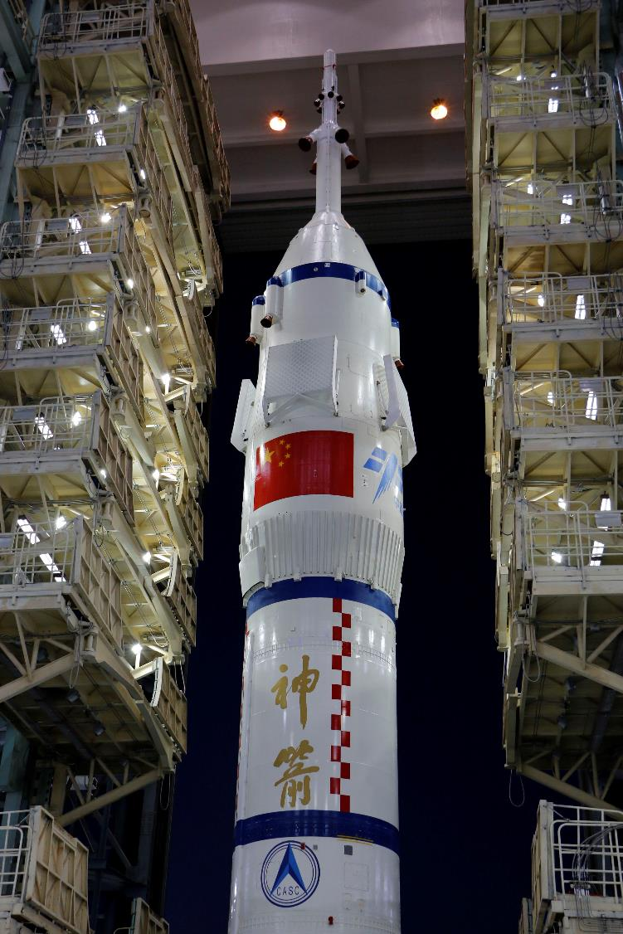
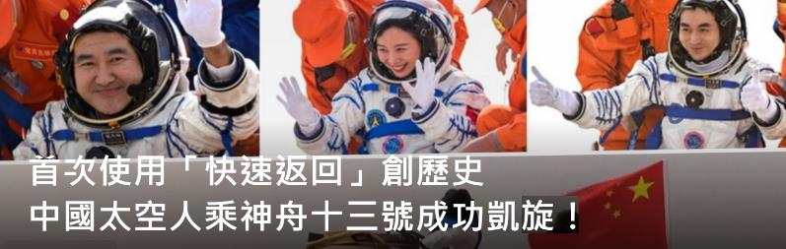
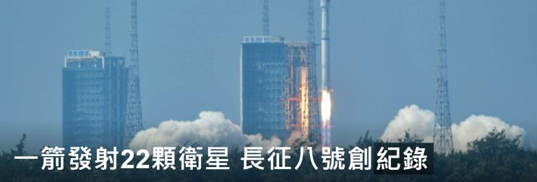
綜合國力的提升
科技
神舟十三號載人飛船
圖片來源：「當代中國」網站
圖片來源：中新社

Slide 38
綜合國力的提升
科技
太空成就列表
24/4/1970 衛星上天
中國第一顆人造衛星東方紅一號升空，中國成為全球第5個發射衛星國家。另外，東方紅一號由長征一號火箭發射，這也是長征系列火箭首飛。
20/11/1999 神舟首飛
神舟一號飛船成功發射，為後續載人航天作試驗。
15/10/2003 載人飛天
神舟五號飛船發射，把楊利偉送上太空。楊利偉是第一個進入太空中國人，中國也是第3能獨力將人送上太空的國家。
24/10/2007 嫦娥奔月
中國第一個月球探測器嫦娥一號升空。它經12日飛行進入繞月軌道，並於完成一年多觀測任務後，受控撞向月球表面。
27/9/2008 太空漫步
神舟七號太空人翟志剛出艙，實現中國人第一次太空漫步。
18/6/2012 太空交會
神舟九號在太空與天宮一號實驗艙交會對接；它搭載的其中一位太空人劉洋，是首位上太空的中國女性。
14/12/2013 玉兔登月
月球探測器嫦娥三號，搭載中國第一輛月球車玉兔號在月球表面軟着陸。翌日玉兔號展開長達972天的巡視探索。
資料來源：「當代中國」網站

Slide 39
綜合國力的提升
科技
太空成就列表
3/7/2020 天問出征
火星探測器天問一號升空，展開中國首次自主探測火星任務。它飛行202天後進入火星軌道，至2021年5月15日在火星着陸。
18/12/2020 採回月壤
月球探測器嫦娥五號完成中國首次月球採樣任務，把大約1.7公斤月球岩土帶到地球，返回艙着陸內蒙古。
29/4/2021 太空建站
中國太空站的「第一塊積木」天和號核心艙，從海南文昌航天發射場升空，太空站建設全面展開。
22/5/2021 祝融巡火
天問一號搭載的祝融號火星車離開着陸平台，駛上火星表面開始巡視探測。在此之前，僅美國有火星車安全着陸和展開巡視探測。
17/6/2021 進駐天宮
神舟十二號飛船升空，與天和號核心艙對接，聶海勝、劉伯明和湯洪波成為中國太空站第一批訪客。
19/04/2022 速度領先
接載中國太空人翟志剛、王亞平和葉光富的神舟十三號，於2022年4月16日返回地球。與以往神舟飛船不同的是，神舟十三號首次實現「快速返回」，把以往「回程」所需要的一天多時間，大幅縮短到約9小時，創造歷史。
資料來源：「當代中國」網站

Slide 40
綜合國力的提升
科技
盤點北京冬奧開幕式「黑科技」打造世界最大LED立體舞台
圖片來源：「當代中國」網站

Slide 41
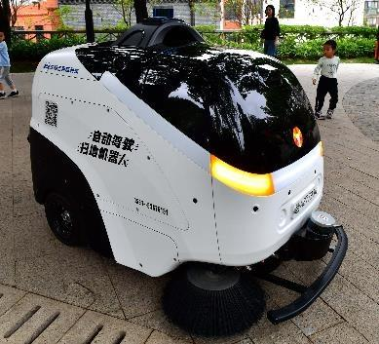
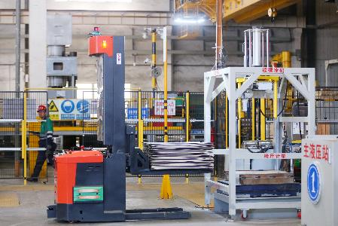
綜合國力的提升
科技
5G的應用
工業生產
公共衞生
環境可持續發展
智慧醫療
圖片來源：中新社、中國文化研究院

Slide 42
綜合國力的提升
科技
世界上商業運營時速最高的動車組列車——復興號
資料及圖片來源：「當代中國」網站、中國文化研究院

Slide 43
綜合國力的提升
科技
世界各國高鐵總里程 (截至2021年1月)
國家
中國 (39,728公里)
西班牙 (4,900公里)
日本 (3,446公里)
德國 (3,368公里)
土耳其 (2,926公里)
法國 (2,793公里)
瑞典 (1,706公里)
韓國 (1,432公里)
英國 (1,377公里)
意大利 (1,048公里)
長度(公里)
資料來源：綜合網上資料

Slide 44
綜合國力的提升
科技
萬米載人潛水器
——奮鬥者號
「奮鬥者」號下潛萬米創當代中國載人深潛記錄
當代中國製造打破外國壟斷
最大起重船舉得起埃菲爾鐵塔
影片來源：
「當代中國」網站
圖片來源：中新社

Slide 45
綜合國力的提升
人文
《江山多驕》
第31集〈中文走向世界〉
超過70個國家將中文列入國民教育課程
全球4,000間大學、超過3萬間中小學、4.5萬間華文學校和培訓機構開設中文課程
在中國以外累積學習和使用中文的人數超過2億
影片來源：團結香港基金

Slide 46
綜合國力的提升
人文
中央電視台文化節目
圖片來源：中央電視台

Slide 47
綜合國力的提升
人文
2019-2021年全球主要電影市場的票房表現
國家/地區 | 2019年 | 2020年 | 2021年 | 2021/2019年票房佔比
中國 | 93 | 32.14 | 74.38 | 80.0%
美國及加拿大 | 114 | 21.03 | 44.84 | 39.3%
日本 | 24 | 12.56 | 14.20 | 59.2%
英國 | 16 | 4.03 | 7.55 | 47.2%
法國 | 16 | 5.42 | 7.07 | 44.2%
俄羅斯 | 9 | 2.96 | 5.26 | 58.4%
韓國 | 16 | 4.26 | 4.88 | 30.5%
澳大利亞 | 9 | 2.91 | 4.34 | 48.2%
德國 | 12 | 2.72 | 4.03 | 33.6%
墨西哥 | 10 | 1.79 | 3.60 | 36.0%
西班牙 | 7 | 1.94 | 2.84 | 40.6%
意大利 | 7 | 2.04 | 1.90 | 27.1%
荷蘭 | 4 | 1.37 | 1.59 | 38.8%
巴西 | 7 | 1.39 | 1.59 | 22.7%
資料及圖片來源：騰訊網

Slide 48
綜合國力的提升
軍事
中國第一艘國產
航空母艦「山東艦」
圖片來源：中國文化研究院
「和平方舟」號醫院船

Slide 49
綜合國力的提升
軍事
海軍節前夕解放軍宣傳片，暗示中國第三艘航母即將面世
影片來源：中國人民解放軍新聞傳播中心官方微博「中國軍號」

Slide 50
綜合國力的提升
軍事
殲-15戰機
中國第一款自主研製的
大型戰略運輸機「運-20」
圖片來源：中國文化研究院

Slide 51
綜合國力的提升
軍事
軍備外銷
塞爾維亞總統武契奇證實：購買中國FK-3防空導彈系統
資料來源：綜合網上報道
圖片來源：中新社

Slide 52
綜合國力的提升
軍事
紅旗-22
東風導彈
圖片來源：當代中國

Slide 53
綜合國力的提升
資源
中國土地面積約960萬平方公里，屬全球第四大面積的國家。
圖片來源：中國政府網（自然資源部） 、中國文化研究院

Slide 54
綜合國力的提升
資源
中國是世界上動物資源最為豐富的國家之一。
中國幅員廣闊，地形複雜，氣候多樣，植被種類豐富，分佈錯綜複雜。
圖片來源：中國政府網（自然資源部） 、中國文化研究院

Slide 55
綜合國力的提升
資源
中國稀土主要分布地區
稀土屬戰略資源，既可民用又可軍用，主要集中在少數國家和地區。由於其不可再生的特點，世界稀土儲量排名第三的美國從1999年就已逐步停止開採。
世界稀土儲量排名
名次 | 國家 | 佔比
1 | 中國 | 36%
2 | 俄羅斯等 | 19.3%
3 | 美國 | 13.2%
4 | 澳大利亞 | 5.5%
5 | 印度 | 3.1%
內蒙
山東
四川
湖南
江西
圖片來源：中新社
資料來源：中國稀土網

Slide 56
綜合國力的提升
資源
圖片來源：世界銀行

Slide 57
綜合國力的提升是
中華復興的表現
國家主席習近平與前任美國總統特朗普於2019年二十四集團大阪峰會中合影
圖片來源：視覺中國

Slide 58
綜合國力的提升
國際合作
聯合國大會
多邊組織
圖片來源：中國文化研究院

Slide 59
綜合國力的提升
國際合作
圖片來源：中國文化研究院、中新社

Slide 60
綜合國力的提升的原因
討論
中國歷史及資源的因素？
世界發展的歷史機遇？
中華文化的底蘊及力量？
人民的努力及智慧？
社會制度，國家制度，領導人的睿智、魄力及眼光？
國家公務員及領導層的執行力？
其他？

Slide 61
綜合國力的提升的原因
中國人民和中國政府堅持獨立自主，艱苦奮鬥的道路。
「堅持從我國國情出發，探索並形成了符合中國實際的新民主主義革命道路、社會主義改造和社會主義建設道路、中國特色社會主義道路，這種獨立自主的探索精神。」
習近平

Slide 62
綜合國力的提升的原因
實踐正確的發展方向，
銳意改革開放
圖片來源：當代中國

Slide 63
綜合國力的提升的原因
堅持中華民族復興的理想，政府與人民充分發揮四個自信：文化自信、理論自信、制度自信、道路自信
「我們都要把國家和民族發展放在自己力量的基點上，堅持民族自尊心和自信心，堅定不移走自己的路。」
習近平

Slide 64
綜合國力的提升的原因
堅持獨立自主，互不侵犯的和平外交政策
「獨立自主的和平外交政策，尊重各國人民自主選擇發展道路的權利，維護國際公平正義，反對把自己的意志強加於人，反對干涉別國內政，反對以強淩弱。」
習近平:《堅持和平發展道路，推動構建人類命運共同體》

Slide 65
綜合國力的提升的原因
推動「一帶一路」，構建人類命運共同體
「新的征程上，我們必須高舉和平、發展、合作、共贏旗幟，奉行獨立自主的和平外交政策，堅持走和平發展道路，推動建設新型國際關係，推動構建人類命運共同體，推動共建『一帶一路』高品質發展，以中國的新發展為世界提供新機遇。」
摘錄自《新征程上，必須不斷推動構建人類命運共同體》

Slide 66
完

